Slide 1

K/3 Cloud BOS技术开发培训
-- 系统集成
K/3产品部
Notes:
注：云图标可根据标题长度适度调整移动，以标题右上角，与标题上、右均等距离7个像素为标准。

Slide 2
课程说明：
课程简介： 本课程主要介绍K/3 Cloud 的系统集成架构、动态WebService服务的定义和发布、SI站点的发布和应用以及其他集成方法的介绍。课时(2小时)
注：SI（服务接口）

Slide 3

提纲
K/3 Cloud 集成总体架构
集成方式
服务的定义
SI的发布
SI的应用
单据扩展服务接口
案例分享

Slide 4
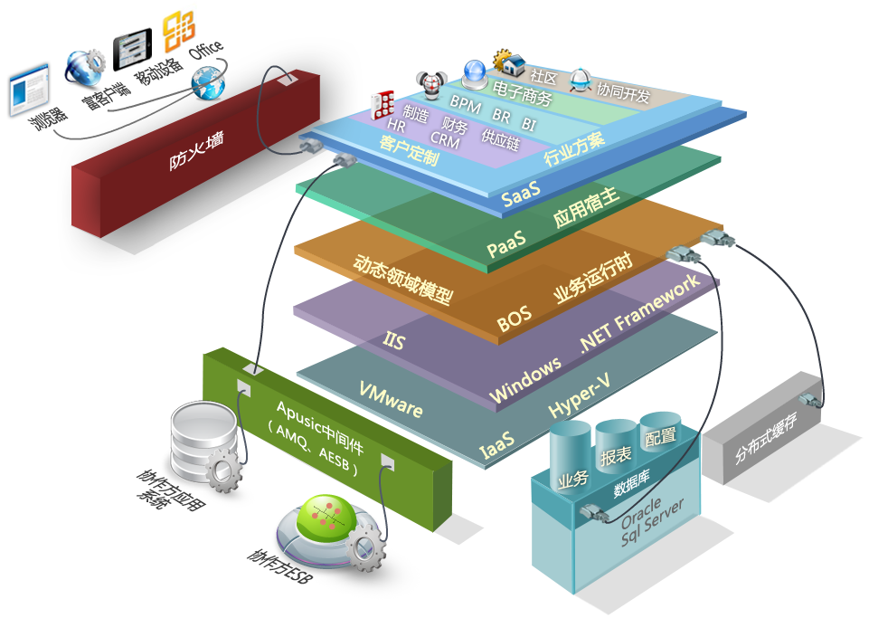
K/3 Cloud技术架构

Slide 5
K/3 Cloud集成总体架构
集成总体架构
1、符合SOA标准，提供动态Web服务与Apusic ESB产品深度集成并预置集成适配器。
2、支持第三方服务总线产品
建模
企业管理门户
运维
业务流程建模
业务流程监管
企业服务总线(AESB)
消息，服务目录，应用和服务适配器框架
集成消息流程建模
服务监管
消息和契约映射
应用适配器
应用适配器
协议适配器
数据库
触发器
接入应用监管
K/3Cloud服务发布
K/3Cloud服务宿主
K/3 Cloud
3rd 应用
FTP,JMS,HTTP,TCP/IP, SOAP,SMTP和文件等
RDBMs

Slide 6
K/3 Cloud集成总体架构
动态服务建模架构
1、基于动态领域模型动态地配置和发布Web服务接口，零编码完成业务对象操作Web服务开发
2、业务对象Web服务接口中的行业字段可动态配置增加
3、业务对象Web服务接口中的缺省值、业务逻辑、校验完全可动态配置和插件干预
4、支持SOAP1.1、 SOAP1.2 JSON协议，很方便不同总线产品和第三方程序适配
服务建模
动态服务运行时
服务定义
路由
协议适配器
支持JSON,SOAP
服务构建
基础服务
认证、服务目录元素等
表单服务
表单操作和序时簿查询
报表服务
帐表和报表等
工作流服务
流程和协作等
服务发布
基础和业务服务控制器
K/3Cloud BOS运行时

Slide 7
提纲
K/3 Cloud 集成总体架构
集成方式
服务的定义
SI的发布
SI的应用
单据扩展服务接口
案例分享

Slide 8
集成方式
WebAPI
WebService
ClientProxy（客户端代理接口）

Slide 9
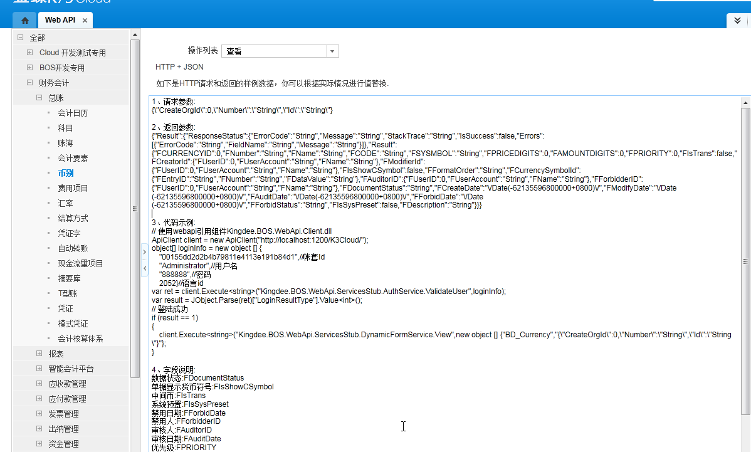
WebAPI接口介绍
WebAPI SDK

Slide 10
WebAPI接口介绍
已提供的标准API接口列表
编号 | 名称 | 说明
1 | Kingdee.BOS.WebApi.ServicesStub.AuthService.ValidateUser | 用户验证
2 | Kingdee.BOS.WebApi.ServicesStub.DynamicFormService.Save | 保存
3 | Kingdee.BOS.WebApi.ServicesStub.DynamicFormService.Audit | 审核
4 | Kingdee.BOS.WebApi.ServicesStub.DynamicFormService.Delete | 删除
5 | Kingdee.BOS.WebApi.ServicesStub.DynamicFormService.UnAudit | 反审核
6 | Kingdee.BOS.WebApi.ServicesStub.DynamicFormService.Submit | 提交
7 | Kingdee.BOS.WebApi.ServicesStub.DynamicFormService.View | 查看
8 | Kingdee.BOS.WebApi.ServicesStub.DynamicFormService.StatusConvert | 状态转换
可扩展API接口
  http://club.kisdee.com/home.php?mod=space&uid=421001&do=blog&id=119314

Slide 11
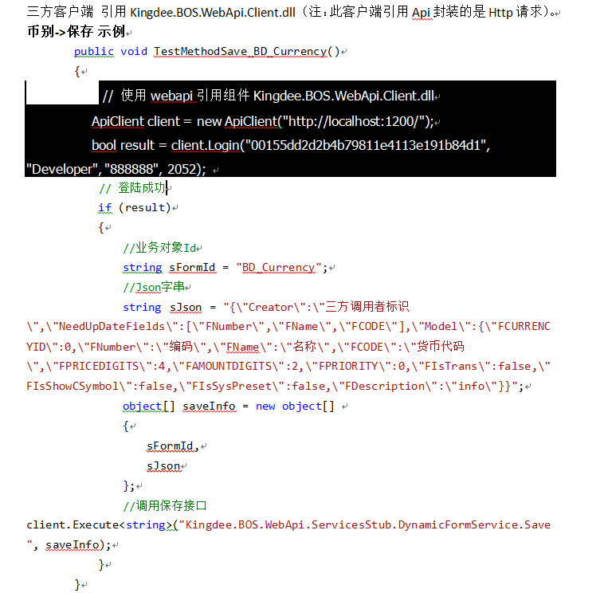
WebAPI示例介绍
代码示例说明
1）此代码为保存币别的客户端调用参考代码
2）提供的标准接口中仅保存接口稍微复杂，因为需要传入业务数据，需要传入的业务数据信息一般同在K3Cloud中录单的数据相同
3）接口参数参考WebAPI SDK
4）保存API接口其中主要的参数是构造Json格式的字串，通过Json编译工具，可查看及构造相应Json数据格式

Slide 12
提纲
K/3 Cloud 集成总体架构
集成方式
服务的定义
SI的发布
SI的应用
单据扩展服务接口
案例分享

Slide 13
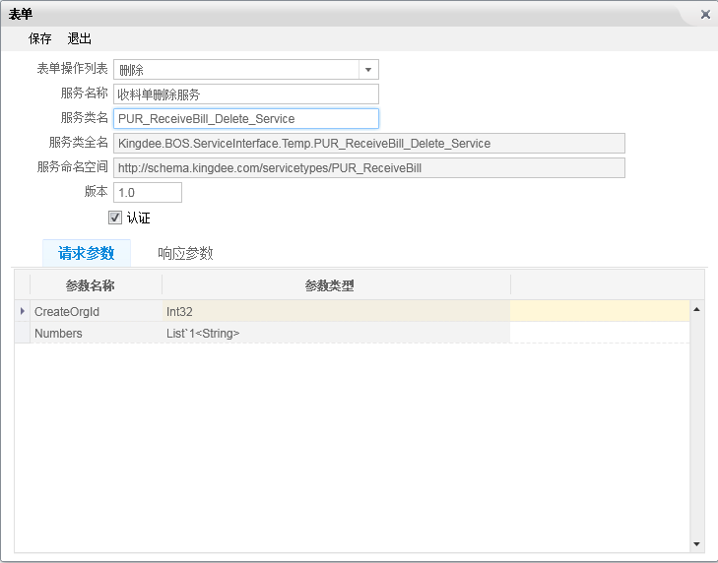
服务的定义
服务定义
1、使用管理员登陆，在基础管理-公共设置下面打开动态服务列表。
管理员身份登录K/3Cloud
基础管理
公共设置
动态服务定义

Slide 14
服务的定义

Slide 15
提纲
K/3 Cloud 集成总体架构
集成方式
服务的定义
SI的发布
SI的应用
单据扩展服务接口
案例分享

Slide 16
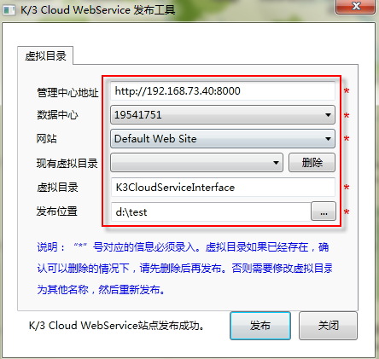
SI的发布
服务发布
1、在服务器找到K/3Cloud的安装目录，例如：C:\Program Files\Kingdee\K3Cloud
2、在K3Cloud目录下继续找到以下目录：Tools\SITool
3、在SITool目录打开发布工具：Kingdee.BOS.ServiceInterface.Install.exe

Slide 17
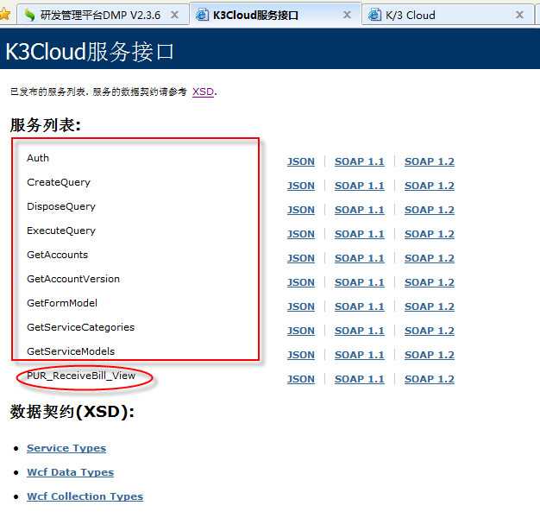
SI接口列表
服务发布
1、在IE中输入SI地址如下：http://localhost/K3CloudServiceInterface/default.htm
2、查看服务接口是否都已经创建http://localhost/K3CloudServiceInterface/metadata

Slide 18
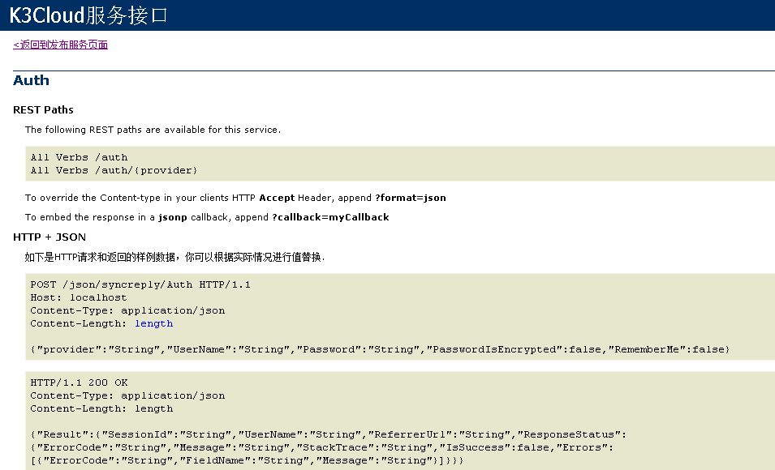
SI接口描述
接口描述
1、JSON
2、SOAP

Slide 19
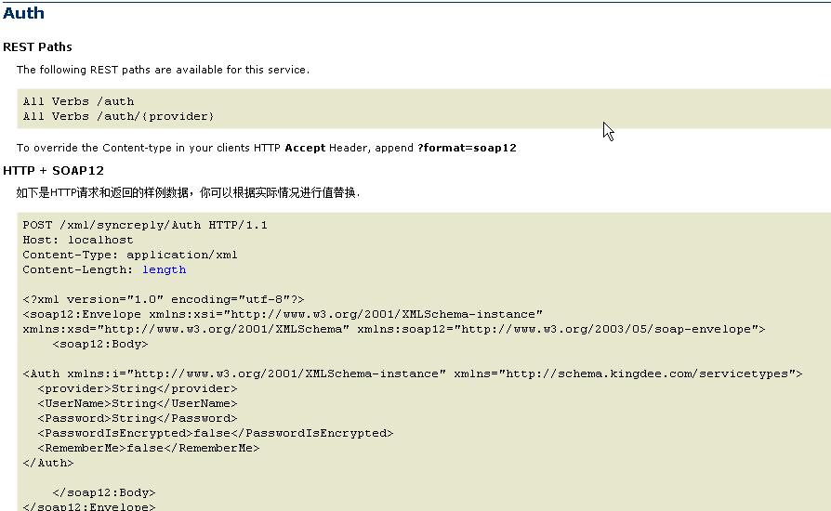
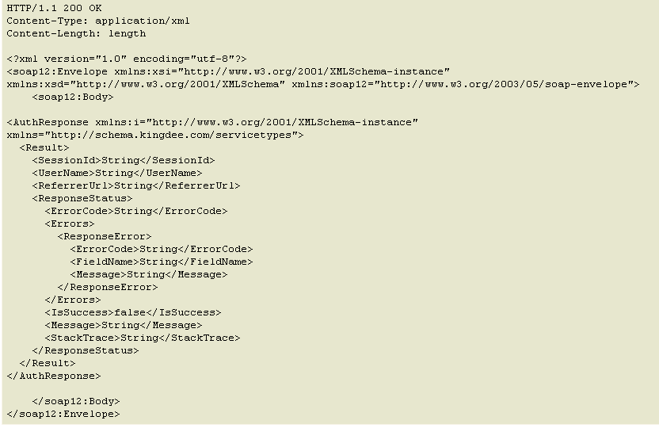
SI接口描述
接口描述
1、JSON
2、SOAP

Slide 20
提纲
K/3 Cloud 集成总体架构
集成方式
服务的定义
SI的发布
SI的应用
单据扩展服务接口
案例分享

Slide 21
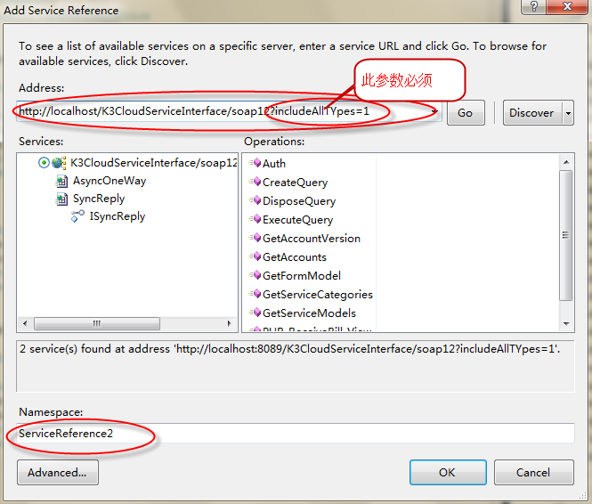
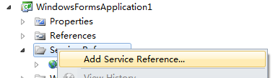
SI的应用
服务应用
1、在第三方系统引用SI
2、服务配置

Slide 22
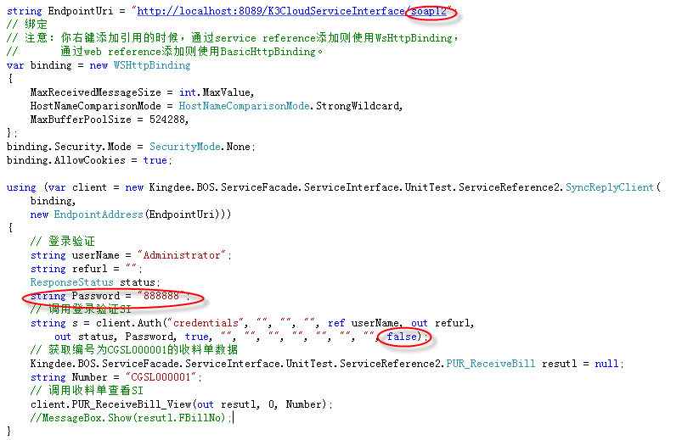
SI的应用
服务应用
1、代码调用示例1（纯接口调用，不引用SDK示例）
Notes:
string EndpointUri = "http://localhost:8089/K3CloudServiceInterface/soap12";
//string EndpointUri = "http://localhost:8089/K3CloudServiceInterface/soap11";
// 绑定
// 注意：你右键添加引用的时候，通过service reference添加则使用WsHttpBinding，
// 通过web reference添加则使用BasicHttpBinding，EndpointUri使用soap11
var binding = new WSHttpBinding
{
MaxReceivedMessageSize = int.MaxValue,
HostNameComparisonMode = HostNameComparisonMode.StrongWildcard,
MaxBufferPoolSize = 524288,
};
//var binding = new BasicHttpBinding
//{
// MaxReceivedMessageSize = int.MaxValue,
// HostNameComparisonMode = HostNameComparisonMode.StrongWildcard,
// MaxBufferPoolSize = 524288,
//};
//binding.Security.Mode = BasicHttpSecurityMode.None;
binding.Security.Mode = SecurityMode.None;
binding.AllowCookies = true;
using (var client = new Kingdee.BOS.ServiceFacade.ServiceInterface.UnitTest.ServiceReference2.SyncReplyClient(
binding,
new EndpointAddress(EndpointUri)))
{
// 登录验证
string userName = "Administrator";
string refurl = "";
ResponseStatus status;
string Password = "888888";
// 调用登录验证SI
string s = client.Auth("credentials", "", "", "", ref userName, out refurl,
out status, Password, true, "", "", "", "", "", "", "", false);
// 获取编号为CGSL000001的收料单数据
Kingdee.BOS.ServiceFacade.ServiceInterface.UnitTest.ServiceReference2.PUR_ReceiveBill resutl = null;
string Number = "CGSL000001";
// 调用收料单查看SI
client.PUR_ReceiveBill_View(out resutl, 0, Number);
//MessageBox.Show(resutl.FBillNo);
}

Slide 23

SI的应用
服务应用
1、代码调用示例2（引用SDK示例）
组件引用
参数定义
调用示例
Notes:
// 参数定义
[System.Diagnostics.DebuggerStepThroughAttribute()]
[System.CodeDom.Compiler.GeneratedCodeAttribute("System.Runtime.Serialization", "4.0.0.0")]
[System.Runtime.Serialization.DataContractAttribute(Name = "PUR_ReceiveBill_View", Namespace = "http://schema.kingdee.com/servicetypes")]
[System.SerializableAttribute()]
public class PUR_ReceiveBill_View
{
[DataMember]
public int CreateOrgId { get; set; }
[DataMember]
public string Number { get; set; }
}
[System.Diagnostics.DebuggerStepThroughAttribute()]
[System.CodeDom.Compiler.GeneratedCodeAttribute("System.Runtime.Serialization", "4.0.0.0")]
[System.Runtime.Serialization.DataContractAttribute(Name = "PUR_ReceiveBill_ViewResponse", Namespace = "http://schema.kingdee.com/servicetypes")]
[System.SerializableAttribute()]
public class PUR_ReceiveBill_ViewResponse : ViewDTOBaseResponse<PUR_ReceiveBill>
{
}
// 接口调用
ServiceConfig.URL = @"http://localhost/K3CloudServiceInterface/";
var user = new KDUser()
{
AccountId = "",
UserName = "Administrator",
Password = "888888",
// 密码是否已经加密
PasswordIsEncrypted = false
};
// 登录验证
using (var client1 = new KDServiceClient(user, ServiceConfig.URL))
{
// 获取编号为CGSL000001的收料单数据
PUR_ReceiveBill_View view = new PUR_ReceiveBill_View();
view.Number = "CGSL000001";
PUR_ReceiveBill_ViewResponse ret = client1.Send<PUR_ReceiveBill_ViewResponse>(view);
PUR_ReceiveBill result = ret.Result;
}

Slide 24
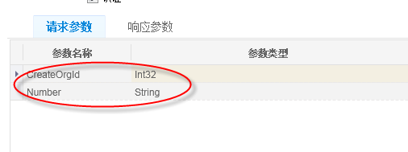
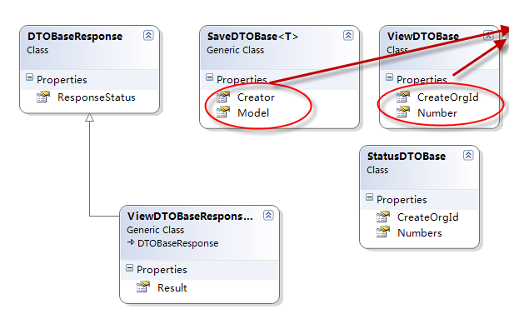
SI的应用
服务应用
1、代码调用示例2（引用SDK示例）
组件引用
参数定义
调用示例
Notes:
// 参数定义
[System.Diagnostics.DebuggerStepThroughAttribute()]
[System.CodeDom.Compiler.GeneratedCodeAttribute("System.Runtime.Serialization", "4.0.0.0")]
[System.Runtime.Serialization.DataContractAttribute(Name = "PUR_ReceiveBill_View", Namespace = "http://schema.kingdee.com/servicetypes")]
[System.SerializableAttribute()]
public class PUR_ReceiveBill_View
{
[DataMember]
public int CreateOrgId { get; set; }
[DataMember]
public string Number { get; set; }
}
[System.Diagnostics.DebuggerStepThroughAttribute()]
[System.CodeDom.Compiler.GeneratedCodeAttribute("System.Runtime.Serialization", "4.0.0.0")]
[System.Runtime.Serialization.DataContractAttribute(Name = "PUR_ReceiveBill_ViewResponse", Namespace = "http://schema.kingdee.com/servicetypes")]
[System.SerializableAttribute()]
public class PUR_ReceiveBill_ViewResponse : ViewDTOBaseResponse<PUR_ReceiveBill>
{
}
// 接口调用
ServiceConfig.URL = @"http://localhost/K3CloudServiceInterface/";
var user = new KDUser()
{
AccountId = "",
UserName = "Administrator",
Password = "888888",
// 密码是否已经加密
PasswordIsEncrypted = false
};
// 登录验证
using (var client1 = new KDServiceClient(user, ServiceConfig.URL))
{
// 获取编号为CGSL000001的收料单数据
PUR_ReceiveBill_View view = new PUR_ReceiveBill_View();
view.Number = "CGSL000001";
PUR_ReceiveBill_ViewResponse ret = client1.Send<PUR_ReceiveBill_ViewResponse>(view);
PUR_ReceiveBill result = ret.Result;
}

Slide 25
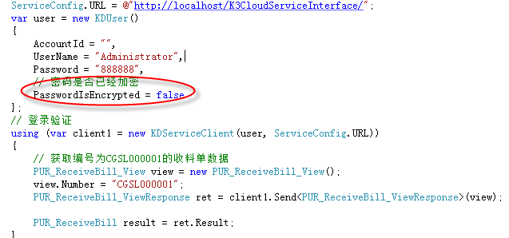
SI的应用
服务应用
1、代码调用示例2（引用SDK示例）
组件引用
参数定义
调用示例
Notes:
// 参数定义
[System.Diagnostics.DebuggerStepThroughAttribute()]
[System.CodeDom.Compiler.GeneratedCodeAttribute("System.Runtime.Serialization", "4.0.0.0")]
[System.Runtime.Serialization.DataContractAttribute(Name = "PUR_ReceiveBill_View", Namespace = "http://schema.kingdee.com/servicetypes")]
[System.SerializableAttribute()]
public class PUR_ReceiveBill_View
{
[DataMember]
public int CreateOrgId { get; set; }
[DataMember]
public string Number { get; set; }
}
[System.Diagnostics.DebuggerStepThroughAttribute()]
[System.CodeDom.Compiler.GeneratedCodeAttribute("System.Runtime.Serialization", "4.0.0.0")]
[System.Runtime.Serialization.DataContractAttribute(Name = "PUR_ReceiveBill_ViewResponse", Namespace = "http://schema.kingdee.com/servicetypes")]
[System.SerializableAttribute()]
public class PUR_ReceiveBill_ViewResponse : ViewDTOBaseResponse<PUR_ReceiveBill>
{
}
// 接口调用
ServiceConfig.URL = @"http://localhost/K3CloudServiceInterface/";
var user = new KDUser()
{
AccountId = "",
UserName = "Administrator",
Password = "888888",
// 密码是否已经加密
PasswordIsEncrypted = false
};
// 登录验证
using (var client1 = new KDServiceClient(user, ServiceConfig.URL))
{
// 获取编号为CGSL000001的收料单数据
PUR_ReceiveBill_View view = new PUR_ReceiveBill_View();
view.Number = "CGSL000001";
PUR_ReceiveBill_ViewResponse ret = client1.Send<PUR_ReceiveBill_ViewResponse>(view);
PUR_ReceiveBill result = ret.Result;
}

Slide 26
提纲
K/3 Cloud 集成总体架构
集成方式
SI的定义
SI的发布
SI的应用
单据扩展服务接口
案例分享

Slide 27

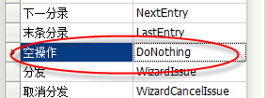
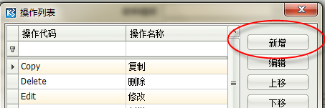
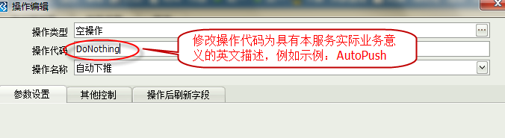
单据扩展服务接口
1. 扩展单据、自定义操作、保存单据

Slide 28
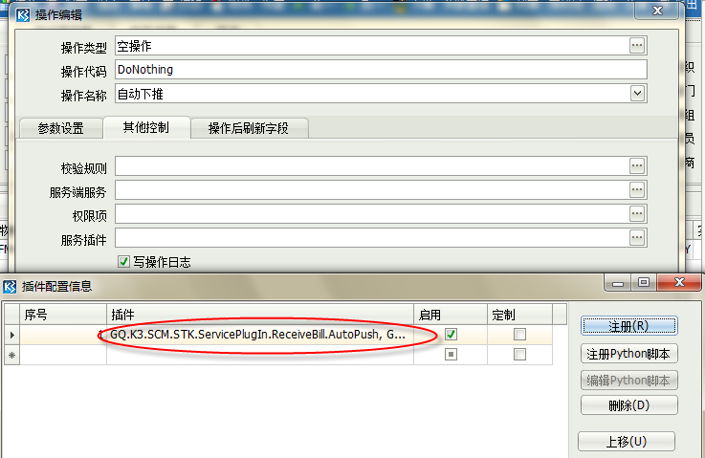
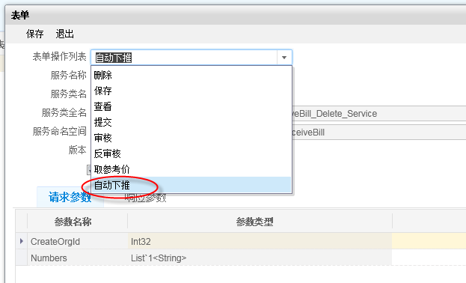
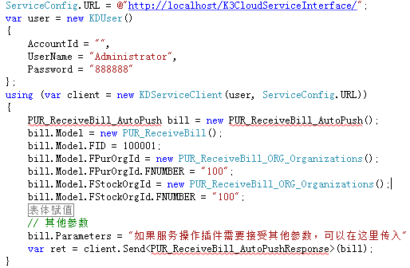
单据扩展服务接口
2、配置自定义操作服务插件
3、重新定义自定义操Web服务服务定义完后，需要重启SI站点
4、参考前面讲过的SI应用调用自定义服务接口
Notes:
using System;
using System.Collections.Generic;
using System.Linq;
using System.Text;
using Kingdee.BOS.Core.DynamicForm.PlugIn;
using Kingdee.BOS.App;
using Kingdee.BOS.Core.Metadata.ConvertElement;
using Kingdee.BOS.Contracts;
using Kingdee.BOS;
using Kingdee.BOS.Core.DynamicForm.Operation;
using Kingdee.BOS.Core.Metadata.ConvertElement.ServiceArgs;
using Kingdee.BOS.Orm.DataEntity;
using Kingdee.BOS.Core.List;
using Kingdee.BOS.Core.Metadata;
namespace GQ.K3.SCM.STK.ServicePlugIn.ReceiveBill
{
public class AutoPush : AbstractOperationServicePlugIn
{
public override void AfterExecuteOperationTransaction(Kingdee.BOS.Core.DynamicForm.PlugIn.Args.AfterExecuteOperationTransaction e)
{
/* 查找对应的转换规则
* SELECT FID,FSTATUS,FSOURCEFORMID,FTARGETFORMID FROM T_META_CONVERTRULE
WHERE FDEVTYPE <> 2 AND FSOURCEFORMID ='PUR_ReceiveBill' AND FTARGETFORMID = 'STK_InStock'
* */
var rules = this.GetConvertRules("PUR_ReceiveBill", "STK_InStock");
var rule = rules.FirstOrDefault(t => t.IsDefault);
if (rule == null)
{
throw new KDException("", "规则不存在或者没有指定“默认”转换规则！");
}
// 根据传入的数据，从数据库获取原始数据创建入库单数据包
DynamicObject[] inStockBillObjs = this.PushToInStockBill(rule, e.DataEntitys);
// 修改需要下推的数量
this.ModifiedQty(e, inStockBillObjs);
IMetaDataService metaService = ServiceHelper.GetService<IMetaDataService>();
// 获取入库单的元数据
FormMetadata meta = metaService.Load(this.Context, "STK_InStock") as FormMetadata;
// 保存生成入库单
ISaveService save = ServiceHelper.GetService<ISaveService>();
save.Save(this.Context, meta.BusinessInfo, inStockBillObjs);
}
/// <summary>
///
/// </summary>
/// <param name="e"></param>
/// <param name="inStockBillObjs"></param>
private void ModifiedQty(Kingdee.BOS.Core.DynamicForm.PlugIn.Args.AfterExecuteOperationTransaction e, DynamicObject[] inStockBillObjs)
{
Dictionary<long, DynamicObject> dctSrcEntryRows = new Dictionary<long, DynamicObject>();
foreach (var billObj in e.DataEntitys)
{
var entryRows = billObj["PUR_ReceiveEntry"] as DynamicObjectCollection;
foreach (var row in entryRows)
{
var id = Convert.ToInt64(row[0]);
dctSrcEntryRows.Add(id, row);
}
}
// 根据传入的数据，修改需要下推的数量
foreach (var billObj in inStockBillObjs)
{
var entryRows = billObj["InStockEntry"] as DynamicObjectCollection;
foreach (var row in entryRows)
{
DynamicObjectCollection linkEntityRows = null;
linkEntityRows = row["FInStockEntry_Link"] as DynamicObjectCollection;
decimal qty = 0;
decimal mustqty = 0;
decimal actqty = 0;
foreach (var linkRow in linkEntityRows)
{
var srcEntryId = Convert.ToInt64(linkRow["SId"]);
DynamicObject srcRow = dctSrcEntryRows[srcEntryId];
qty += Convert.ToDecimal(srcRow["BaseUnitQty"]);
mustqty += Convert.ToDecimal(srcRow["MustQty"]);
actqty += Convert.ToDecimal(srcRow["ActlandQty"]);
}
row["BaseUnitQty"] = qty;
row["MustQty"] = mustqty;
row["RealQty"] = actqty;
}
}
}
/// <summary>
///
/// </summary>
/// <returns></returns>
private DynamicObject[] PushToInStockBill(ConvertRuleElement rule, DynamicObject[] receiverBillObjs)
{
Dictionary<string, object> option = new Dictionary<string, object>();
ConvertOperationResult operationResult = null;
// 构建具体的下推行信息集合
ListSelectedRowCollection selectedRows = GetSelectedRows(receiverBillObjs);
PushArgs pushArgs = new PushArgs(rule, selectedRows.ToArray())
{
CustomParams = option, // 额外附加的参数
};
//执行下推操作，并获取下推结果
IConvertService srv = ServiceHelper.GetService<IConvertService>();
operationResult = srv.Push(this.Context, pushArgs, this.Option);
DynamicObject[] objs = (from p in operationResult.TargetDataEntities
select p.DataEntity).ToArray();
return objs;
}
/// <summary>
/// 构建具体的下推行信息集合
/// </summary>
/// <param name="receiverBillObjs"></param>
/// <returns></returns>
private ListSelectedRowCollection GetSelectedRows(DynamicObject[] receiverBillObjs)
{
ListSelectedRowCollection selectedRows = new ListSelectedRowCollection();
foreach (DynamicObject r in receiverBillObjs)
{
DynamicObjectDataRow dr = new DynamicObjectDataRow(r);
var entryRows = r["Pur_ReceiveEntry"] as DynamicObjectCollection;
foreach (var row in entryRows)
{
ListSelectedRow sr = new ListSelectedRow(
Convert.ToString(dr["Id"]),
Convert.ToString(row["Id"]),
0,
this.BusinessInfo.GetForm().Id);
selectedRows.Add(sr);
}
}
return selectedRows;
}
/// <summary>
/// 获取相应的转换规则
/// </summary>
/// <param name="sourceFormId"></param>
/// <param name="targetFormId"></param>
/// <returns></returns>
private List<ConvertRuleElement> GetConvertRules(string sourceFormId, string targetFormId)
{
IConvertService read = ServiceHelper.GetService<IConvertService>();
return read.GetConvertRules(this.Context, sourceFormId, targetFormId);
}
}
}
// 接口调用
ServiceConfig.URL = @"http://localhost/K3CloudServiceInterface/";
var user = new KDUser()
{
AccountId = "",
UserName = "Administrator",
Password = "888888"
};
using (var client = new KDServiceClient(user, ServiceConfig.URL))
{
PUR_ReceiveBill_AutoPush bill = new PUR_ReceiveBill_AutoPush();
bill.Model = new PUR_ReceiveBill();
bill.Model.FID = 100001;
bill.Model.FPurOrgId = new PUR_ReceiveBill_ORG_Organizations();
bill.Model.FPurOrgId.FNUMBER = "100";
bill.Model.FStockOrgId = new PUR_ReceiveBill_ORG_Organizations();
bill.Model.FStockOrgId.FNUMBER = "100";
#region 表体赋值
List<FDetailEntity> list = new List<FDetailEntity>();
// 收料单分录行1
FDetailEntity entry = new FDetailEntity();
entry.FEntryID = 100001;
entry.FMaterialId = new PUR_ReceiveBill_BD_MATERIAL();
entry.FMaterialId.FNumber = "001";
entry.FMustQty = 1;
entry.FActReceiveQty = 1;
entry.FActlandQty = 1;
entry.FBaseUnitId = new PUR_ReceiveBill_BD_UNIT();
entry.FBaseUnitId.FNumber = "Pcs";
entry.FAuxUnitId = new PUR_ReceiveBill_BD_UNIT();
entry.FAuxUnitId.FNumber = "Pcs";
entry.FUnitId = new PUR_ReceiveBill_BD_UNIT();
entry.FUnitId.FNumber = "Pcs";
list.Add(entry);
// 收料单分录行2
entry = new FDetailEntity();
entry.FEntryID = 100002;
entry.FMaterialId = new PUR_ReceiveBill_BD_MATERIAL();
entry.FMaterialId.FNumber = "002";
entry.FMustQty = 2;
entry.FActlandQty = 2;
entry.FActReceiveQty = 2;
entry.FBaseUnitId = new PUR_ReceiveBill_BD_UNIT();
entry.FBaseUnitId.FNumber = "Pcs";
entry.FAuxUnitId = new PUR_ReceiveBill_BD_UNIT();
entry.FAuxUnitId.FNumber = "Pcs";
entry.FUnitId = new PUR_ReceiveBill_BD_UNIT();
entry.FUnitId.FNumber = "Pcs";
list.Add(entry);
// 表体赋值
bill.Model.FDetailEntity = list.ToArray();
#endregion
// 其他参数
bill.Parameters = "如果服务操作插件需要接受其他参数，可以在这里传入";
var ret = client.Send<PUR_ReceiveBill_AutoPushResponse>(bill);
}

Slide 29

案例分享----金蝶S-HR与K/3Cloud集成
目标
  在包含人力资源的整体ERP解决方案当中，需要同时部署K/3Cloud ERP系统，以及相应的人力资源管理系统时，可以保持 组织部门、岗位、员工基础资料的统一，以及人力资源薪酬管理人员完成薪资核算后，可以快速将薪资核算结果结转至财务总账系统，最终生成相应的财务费用凭证及其他相关业务凭证。最终保障整个业务系统的信息流连贯通常，及全称的自动化处理。

Slide 30
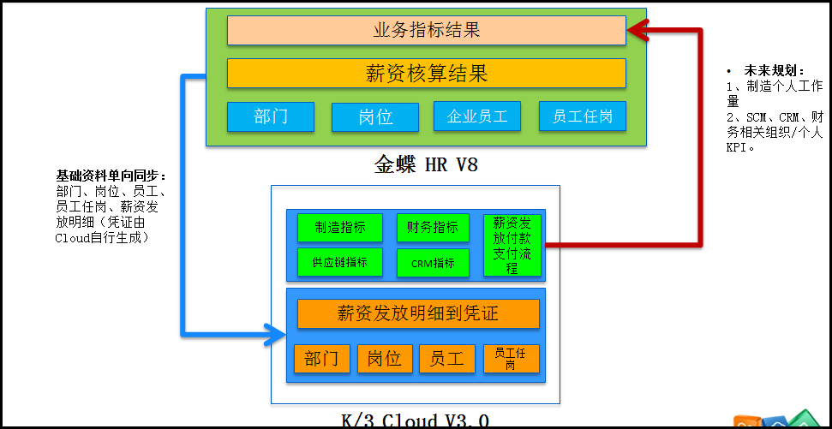
案例分享----金蝶S-HR与K/3Cloud集成
业务框架图
Notes:
上图中蓝色箭头内容为已实现功能，红色箭头功能为未来规划功能范畴。

Slide 31
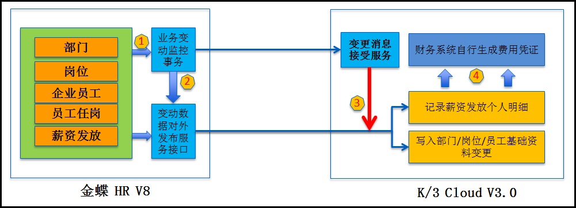
案例分享----金蝶S-HR与K/3Cloud集成
技术框架图
Notes:
s-HR端的任何变更将发送变更消息给K/3 Cloud消息服务，K/3 Cloud消息服务接受到变更消息后，会根据消息内容的不同，通过HR的不同的业务服务接口，获取相应的变更数据根据K/3 Cloud基础资料的内容规则逻辑，将数据更新到K/3 Cloud相应的基础资料对象中。薪资发放结果也使用相同的原理，薪酬专员同意提交财务系统后，系统将自动将薪资发放结果传递到财务系统内，K/3 Cloud财务系统可以通过智能会计平台配置其业务单据生成相应的凭证即可。

Slide 32
回顾
集成总体架构
如何定义WebService服务
如何发布SI
如何应用SI
如何扩展服务接口

Slide 33

代码示例其他分享
1、K3Cloud系统集成【汇总贴】（会持续更新）
http://club.kisdee.com/forum.php?mod=viewthread&tid=741861&extra=page%3D1&type=1
2、 ClientProxy示例 http://club.kisdee.com/forum.php?mod=viewthread&tid=703494

Slide 35
特别声明
没有金蝶软件国际软件集团有限公司的特别许可，任何人不能以任何形式或为任何目的复制或传播本文档的任何部分。本文档中包含的信息如有更改，恕不另行通知。
由金蝶软件（中国）有限公司和其分销商所销售的某些软件产品包含有其它软件供应商版权所有的软件组件。
Microsoft®、WINDOWS®、NT®、EXCEL®、Word®、PowerPoint® 和SQL Server® 是微软公司的注册商标。
IBM®、DB2®、DB2 通用数据库、OS/2®、Parallel Sysplex®、MVS/ESA、AIX®、S/390®、AS/400®、OS/390®、
OS/400®、iSeries、pSeries、xSeries、zSeries、z/OS、AFP、Intelligent Miner、WebSphere®、Netfinity®、
Tivoli®、Informix 和Informix® 动态ServerTM 是国际商业机器公司在美国或其他公司的商标。
ORACLE® 是ORACLE 公司的注册商标。
UNIX®是UNIX INTERNATIONAL CO.,LIMTED的注册商标、OSF/1® 和Motif® 是Open Group 的注册商标。
Citrix®、Citrix 徽标、ICA、Program Neighborhood® 、MetaFrame® 、WinFrame® 、VideoFrame® 、MultiWin®以及此处引用的Citrix 产品名是Citrix Systems 公司的商标或注册商标。
HTML是HATEMOGLU TEKSTIL GIYIM SANAYI VE TICARET A.S.的注册商标，DHTML、XML和XHTML 是W3C®、World Wide Web 协会、计算机科学实验室的商标或注册商标，PureXML是国际商业机器公司的注册商标。
JAVA® 是甲骨文美国有限公司的注册商标。
JAVASCRIPT®是甲骨文美国有限公司的注册商标，由其技术开发和实施商Netscape 许可使用。
Apusic ®是深圳市金蝶中间件有限公司的注册商标。
本文档提到的金蝶® 、金蝶KIS ® 、K/3 ®、金蝶EAS ® 、友商网 ®和其它金蝶 产品和服务以及它们各自的徽标是金蝶软件（中国）有限公司在中国和世界其它一些国家的商标或注册商标。本文档提到的所有其它产品和服务名称是它们各自公司的商标。

